Slide 1

房地产经济对中国国民经济增长的作用研究_许宪春
阅读笔记：李津龙、郑思绮、祝文昇、夏铭禹
读书报告整理：李津龙
资料整理：郑思绮
PPT：祝文昇
演讲：夏铭禹

Slide 2

研究背景→研究目的及意义
改革开放以来，特别时20世纪90年代以来，城镇化的快速发展、城镇住房制度的改革及其深化，使房地产在推动我国国民经济发展，提高人民生活水平方面发挥了重要作用。
房地产经济对中国国民经济增长的作用。
为全面客观地认识房地产经济，制定科学合理的房地产经济政策提供有价值的参考。
Notes:
我觉得先讲为什么要做这个研究，研究背景是房地产对推动我国国民经济发展，提供人民生活水平上起了很重要的作用。所以我们要研究房地产国经济对我国经济增长的作用，以全面客观认识房地产经济，为制定科学合理的政策提供参考。

Slide 3
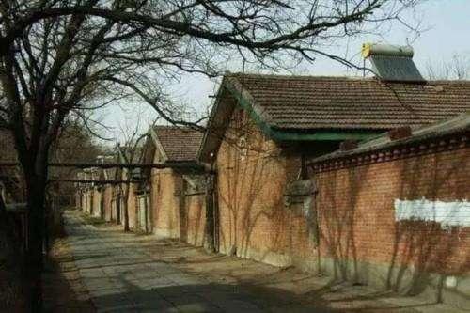
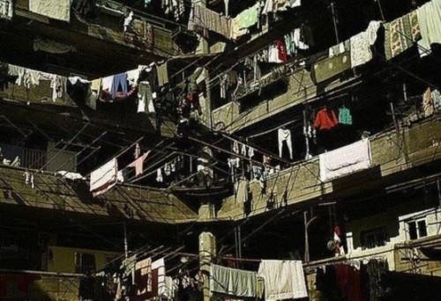
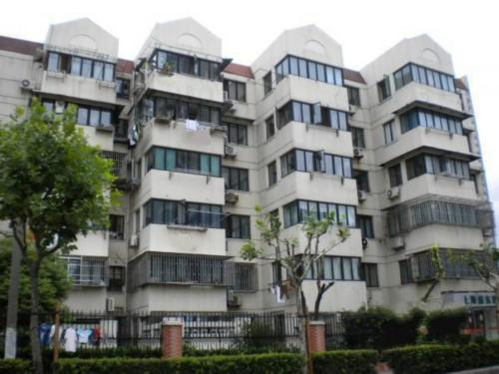

已有研究
1、从房地产作为国民经济的一个产业的角度，研究它对我国国民经济其他产业的带动作用。
3、从房价变化的角度，研究房地产对我国居民消费和经济增长的影响。
2、从房地产业增加值占GDP的比重，以及房地产开发投资增长对全社会固定资产投资增长的贡献的角度，研究房地产对我国国民经济的作用。
4、从房地产开发投资与GDP之间关系的角度，研究房地产对我国国民经济的影响
Notes:
然后讲完要研究的东西，就要说明之前已经有过的研究

Slide 4
创新点
界定清晰
系统完整
定量测算
对房地产开发投资、房地产生产、房地产消费进行了清晰的界定，并将这三个领域定义为房地产经济。
比较系统而完整地研究了房地产经济对我国国民经济增长的作用。
对房地产开发投资、房地产生产、房地产消费三个领域对GDP增长的占比和贡献率进行了定量测算。
Notes:
然后是这篇文章的创新点

Slide 5

房地产经济
房地产开发投资
房地产开发企业统一开发房屋建筑物、配套服务设施、开发土地和购置土地等经济活动。
房地产生产
房地产业本身和房地产相关行业的生产活动
房地产消费
居民生活用房以及与之相关的服务消费活动，包括生活用房租赁、维修、物业管理、中介服务、生活用水电燃料、自有住房服务等消费活动。
Notes:
然后开始介绍这篇文章的主要内容，首先是对房地产经济的界定，包括总的和分的三个。

Slide 6
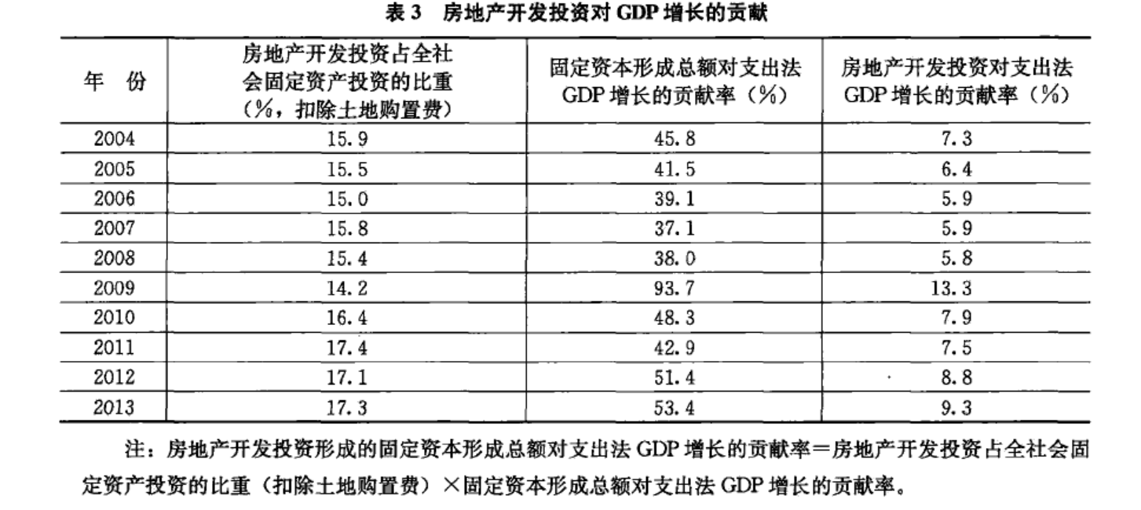
房地产开发投资对国民经济增长的贡献
房地产开发投资对全社会固定资产投资增长的贡献率=（当年房地产开发投资-上年房地产开发投资）/（当年全社会固定资产投资-上年全社会固定资产投资）X100%
房地产开发投资形成的固定资本总额占GDP比重=房地产开发投资占全社会固定资本总额的比重（扣除土地购置费）X固定资产占GDP的比重
Notes:
然后分别分析这三种经济对国民经济增长的贡献。这里要说明采用了定量的测算方法，具体算法你看文献整理再讲稿里吧，最好还要包括具体数据的分析（具体你要分析的数据，我可以到时候再这个表格里标红）。下面两种ppt一样。

Slide 7
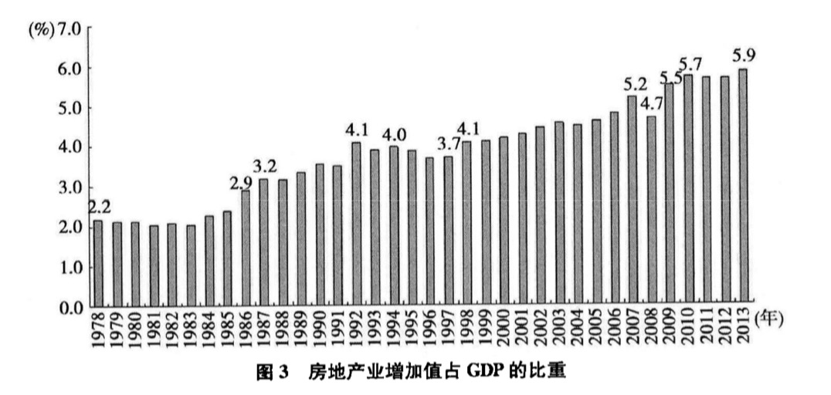
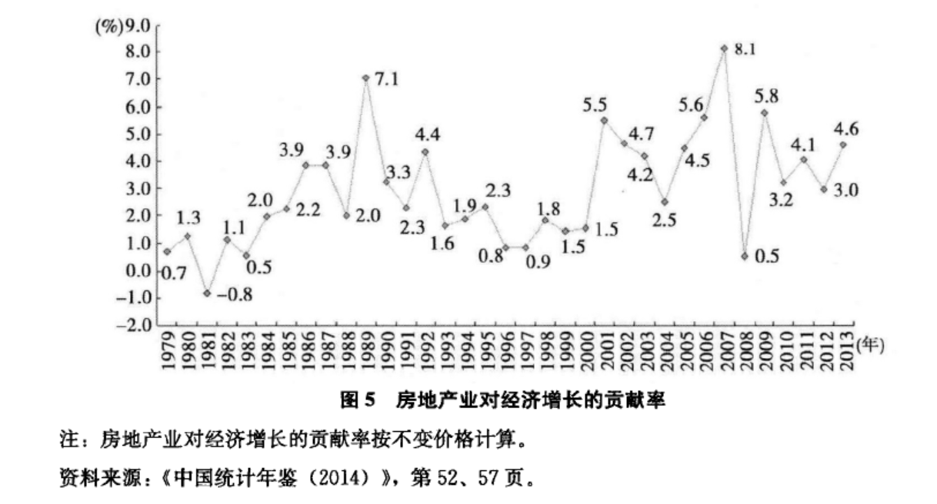
房地产生产对国民经济增长的贡献
Notes:
这一章具体算法我没写，具体组织语言你看看文献和资料吧（我不清楚怎么说比较好），还要提一下房地产相关产业对国民经济增长的贡献率。等你写完稿子我再补充。

Slide 8
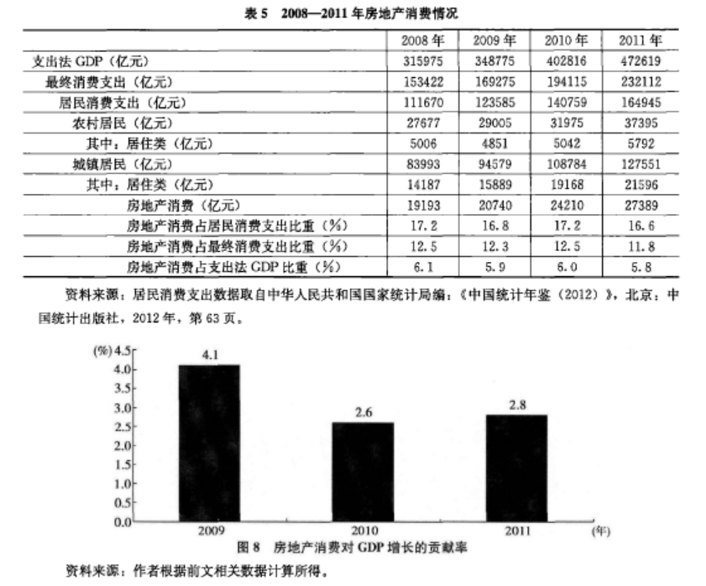
房地产消费对国民经济增长的贡献
2008-2011年房地产消费支出占支出法GDP的比重保持在6%左右。
Notes:
这一章具体算法我也没写，具体组织语言你看看文献和资料吧，当然还有相关数据。等你写完讲稿我再补充吧

Slide 9

研究结果
房地产经济合理增长对国民经济健康发展具有重要意义，但同时房地产经济增长速度过高或过低，都会影响国名经济的稳定增长。为了保障国民经济健康稳定增长，应保持房地产经济的合理增长。
在享受房地产经济给国民经济带来发展驱动力的同时，我们也应对房地产经济的消极作用有清醒的认知并加以防范。
对实体经济的“抽血效应”、对居民消费的“挤出效应”、对金融和经济运行的“风险效应”
Notes:
然后就是总结以上文章内容，得出研究结论。主要是房地产经济的证明效应，但也要提一下其负面效应。

Slide 10
THANKS
2019.10.8

